Slide 1
地域共助推進への
アドバイス！
防犯防災総合展2020
防災伝道師・防災アドバイザー
地域防災研究所 加古川グリーンシティ防災会
大西 賞典（おおにし しょうすけ）

Slide 2
コロナの「こんな時に防災をするのか」！？
コロナであろうが コロナでなかろうが
「防災活動」は、やるべきことは同じ！
日常の生活の中で育みバージョンアップさせる
「コロナだから」「コロナの時だから」ではなく
「コロナであろうが、なかろうが」同じこと
普段できないことは、緊急時にもできない
コロナだから「避難を躊躇する」と言う人がいる
「命に危険が迫っているかどうか」を比べれば！
答えは簡単！「躊躇なく避難する」 その為に！
感染防止策を生活文化「生活防災」に組み込め

Slide 3
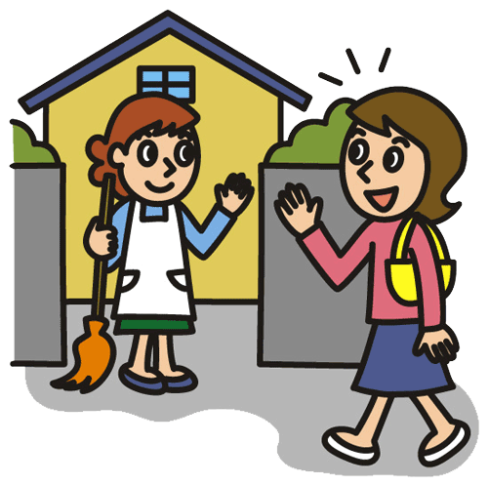
「生活防災」は強い！
防災を生活文化に組み込む「生活防災」
次世代に今より良くして受け渡すことを目標
世代間の垣根を越えた活動
地域のスムーズなバージョンアップが図れる
バージョンアップは？
日々の暮らしの中で毎日行う！
防災をやることが当たり前になる
そうすれば不意の災害にリスクの軽減となる
そこには「地域共助」がある

Slide 4
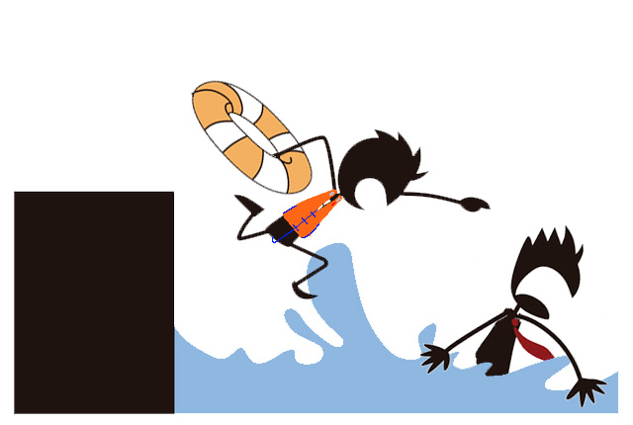
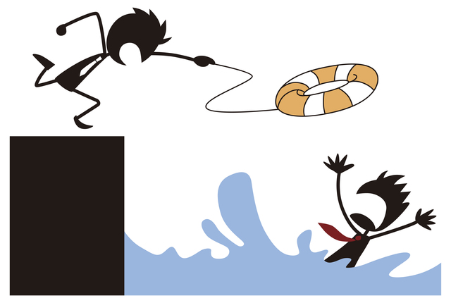
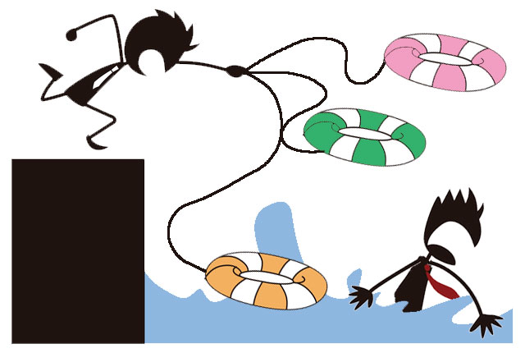
自主防災から考える「地域共助」
「共助」とは？
共に助け合うことではない
共に助かること！
これを間違えて活動をするから継続できない
この違いは「ゴールが違ってしまう！」
災害後に助かって良かったね～ではなく
助かることの必然性を災害発生までに考える
その為には！
「地域共助」の拡充を考える

Slide 5
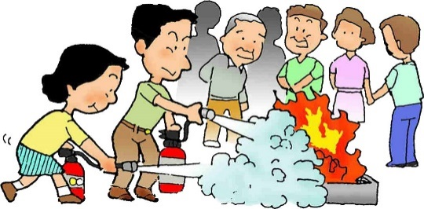
「地域共助」の拡充
防災訓練を1000回やっても、参加する人は毎年・毎回ほぼ同じ→先細りの防災
これでは防災活動は広がらない
何故、防災活動をやらなければいけないのかを周知することが一番最初に必要！
何の為に防災活動をやるのか？
まずはスタートラインを引くことからはじめる
ここで間違いが多発、だから継続できない
間違い･･･「災害の為に防災活動をやっている」
ここが大きな誤り！スタートラインの引き違い！

Slide 6
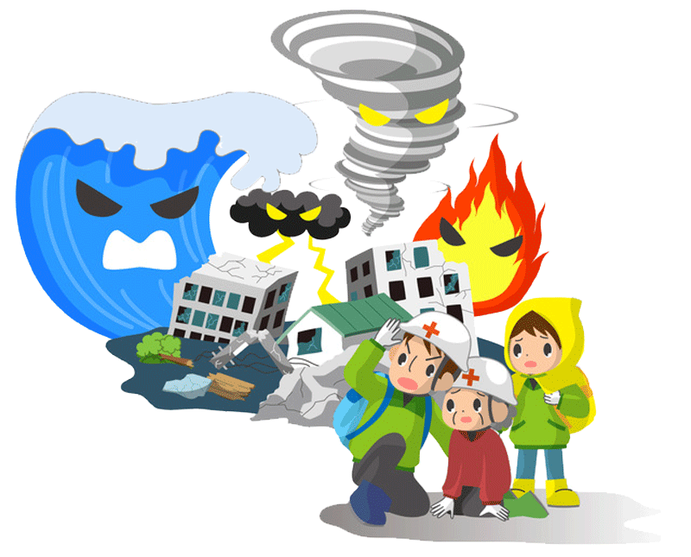
防災活動の目指すゴール
大切なことは！
「災害の為に防災活動はやらない！」
目指すゴールは「災害対応」ではなく
ゴールは「自分の大切な人を守ること」
その為に自分も死なない
その為に自分は何をすれば良いのかを探る！
その「学び」を行うことが重要
これを行わず防災訓練を何回やっても無意味
では、どのような学びが必要なのか？

Slide 7
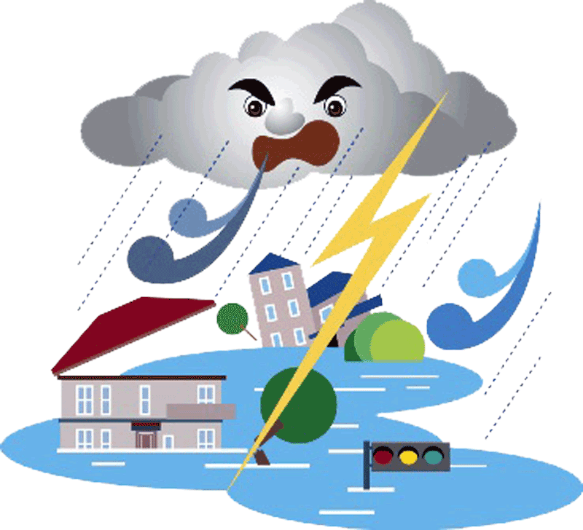
地域共助には「組織論」の応用が近道
確かに「災害を知らずして」といわれるが
災害なんて『誰もが大変イヤなもの』
誰もがイヤなものの為には継続した活動は？ できない！
大好きなものを根幹に置き「強い型」をつくる
活動の中心に「自分の大切な人を守る」掲げる
この「強い型」は、 人として「正しい動き」でなければならない→身勝手な行動はダメ
そこから波紋のように同心円的に感染させる

Slide 8
同心円的な感染力
強い型
感染
強い型
「強い型」に感染すれば！
自分もその型を模倣（まね）したくなる
そこにはモチベーションの高まり
誰もが「心地よい波動」←人が集まる
無用なストレスや緊張がない空気
それが感染力のある「強い型」
これは自分ひとりで生み出すのは難しい
一瞬で感染させることが重要！←インパクト
スムーズに心の中へ受け入れが可能になる

Slide 9
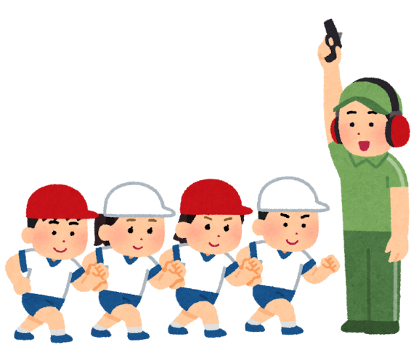
「インパクト」のなせる技
他の人の「強い型」に同化させる
学び・模倣（まね）すること
心の整理、継続力と必要性が身につく
それらの行動をスタートさせる「号砲」が必要
その号砲となるものが『強い言葉』
世間の空気的に「正しい」から「言葉の強さ」が決まるわけではない
強い言葉が周りの人々に「感染」し、人の身体・思考・感情が動いた大きさで「インパクト（強さ）は判定される」←これは後で判ること

Slide 10
『強い言葉』とは？
他者から出た言葉にも関わらず
自分の心の深くから湧き出てくる言葉
どこか懐かしく温かく感じられる言葉
世間の空気感から口に出せなかった言葉
他人の考えと違うから言い出せなかった言葉
それらを強いカタチにできた言葉
「強い言葉」はそれらすべての納得感を与える
その最大の効果は？
『良きチームを生み出すこと！』

Slide 11
『強い言葉』の利用
「強い言葉」は、決して「きつい言葉」「怖い言葉」 「恐ろしい言葉」ではありません
心の底から沸き上がる強さ・温かな響き、 楽しさを醸す音でなければ成りません
例として（多くの人の心を動かした現代を代表する）
鬼滅の刃…竈門炭治郎『全集中』『水の呼吸！』
ONE PIECE …モンキー・D・ルフィ『俺は海賊王になる』『ゴムゴムの～』
人の心を引きつけ興味をそそる 『強い言葉』の存在が必要
これらを防災活動に応用すること！

Slide 12
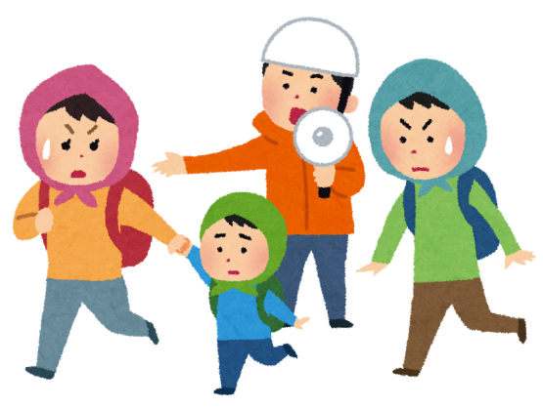
防災活動は決してトップダウンではないチーム運営
会長や役員という中枢から 細々と指令を下されなくとも
それぞれの現場で自由裁量し動くチーム
それが理想的な作法で動く組織（チーム）となる
専門的な知識や技術を有す中枢よりも
「空虚感のある中枢」を創ることが重要
そうすれば際限なく受け容れる力が身につき
あらゆるものを結びつける能力を持てる
「足りない」だから「私がお手伝いしよう」となる
加古川グリーンシティ防災会活動のひとつ
特技登録制度
ちからこ部
（旧名：町内チャンピオンマップ）

Slide 13
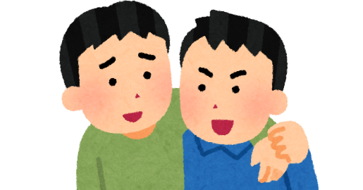
空虚が生み出す能力
その人なしでは生きていけない！
あなたの助けが必要！
こういう言葉を交わせる「仲間（ネットワーク）」
このネットワークに身を置くものは強い
最も強い絆は「あなたなしでは生きられない」という言葉をお互いに交わし合っている人達
「あなたなしでは生きられない」
だから「いつまでも元気でいてね」となる
「私は、助けてもらわないと生きていけない」

Slide 14
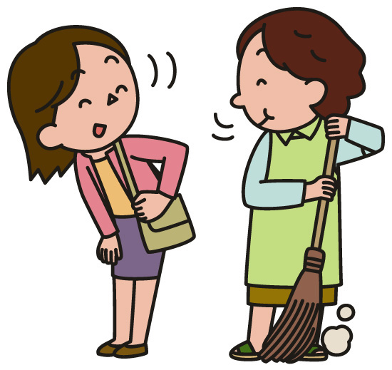
私は、助けてもらわないと生きていけない
詳しくは
地域防災研究所
加古川グリーンシティ防災会
ホームページをご覧ください
本日の資料もアップ済みです
だから「あなたが必要」
助け合えるチーム
お互い様のチーム
学び合うチーム
模倣し合えるチーム
共に助かる努力をするチーム
これらが「地域共助推進力」のコンセプト
いずれの場面でも絶対に忘れないことが！
「楽しく防災活動をやろう！」
何より日々の挨拶が最高の地域共助推進です
独立(independence)
依存(dependence)
相互依存(inter-dependence)
お互い様

